Slide 1
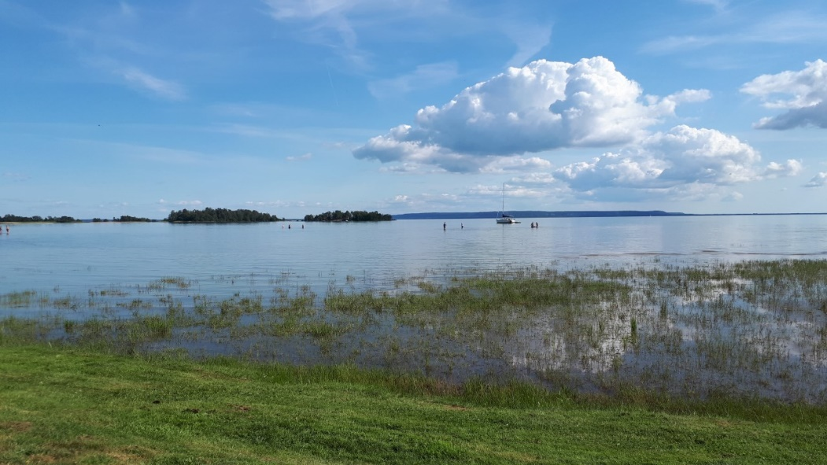
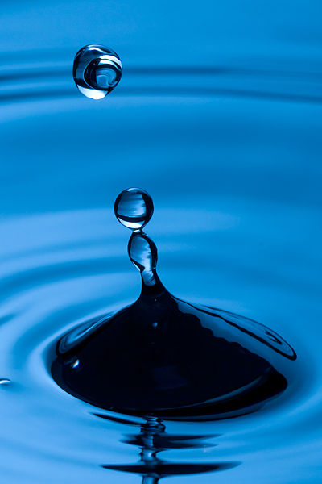
Vattenanalysprojektet
Katedralskolan, Uppsala
Via krc.su.se
Foto: Sander van der Weld. https://en.wikipedia.org/wiki/Water#/media/File:Waterdrops_(4648726722).jpg

Slide 2
Vad gjorde vi senast?
Hårdhet i vatten och hälsan
Tekniska aspekter
Formulerade frågeställning och hypotes
IDAG:
Komplexometrisk titrering, vad är det?
Demonstration av laborationen

Slide 3
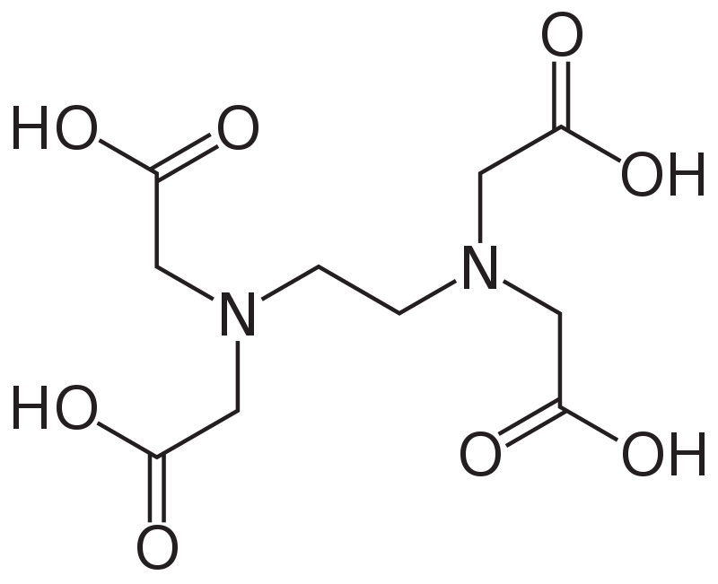
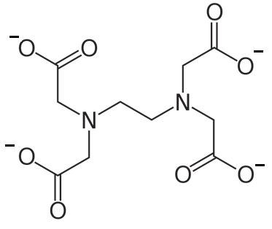

Komplexometrisk titrering med EDTA
$$→$$
EDTA = komplexbildare. Basisk lösning ger EDTA⁴⁻

Slide 4
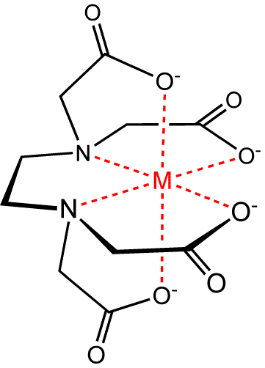

Komplexometrisk titrering med EDTA
+
M
$$→$$
(tvåvärd metalljon ex. Ca2+, Mg2+)
EDTA⁴⁻ + Ca²⁺ $→$ CaEDTA²⁻
Känd koncentration av EDTA⁴⁻ . Hur visa ekvivalenspunkten?

Slide 5
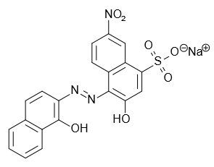
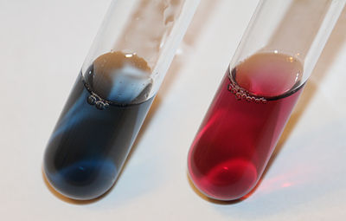
Eriokromsvart T
Indikator – växlar färg:
Blå = Eriokromsvart T _{(aq)}
Röd = Eriokromsvart T _{(aq)} + metalljon (Ca²⁺/Mg²⁺)
Vi börjar med RÖD och ska titrera till BLÅ…
Foto: LHcheM. https://en.wikipedia.org/wiki/Eriochrome_Black_T#/media/File:Eriochrome_Black_T_indicator_color_change.jpg

Slide 6
Så vad händer?
Steg 1: Dricksvatten + ErioT

Slide 7
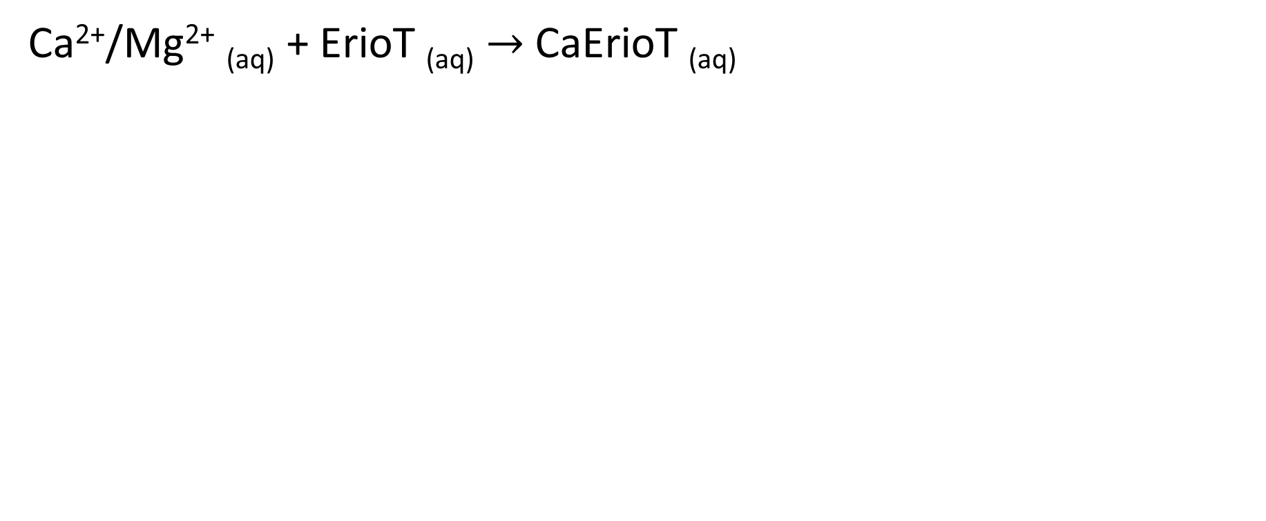
Så vad händer?
Steg 1: Dricksvatten + ErioT
Ca²⁺/Mg²⁺ _{(aq)} + ErioT _{(aq)} $→$ CaErioT _{(aq)}
färglös blå röd

Slide 8
Så vad händer?
Steg 1: Dricksvatten + ErioT
Ca²⁺/Mg²⁺ _{(aq)} + ErioT _{(aq)} $→$ CaErioT _{(aq)}
färglös blå röd
Steg 2: Titrera med EDTA som binder starkare än ErioT

Slide 9
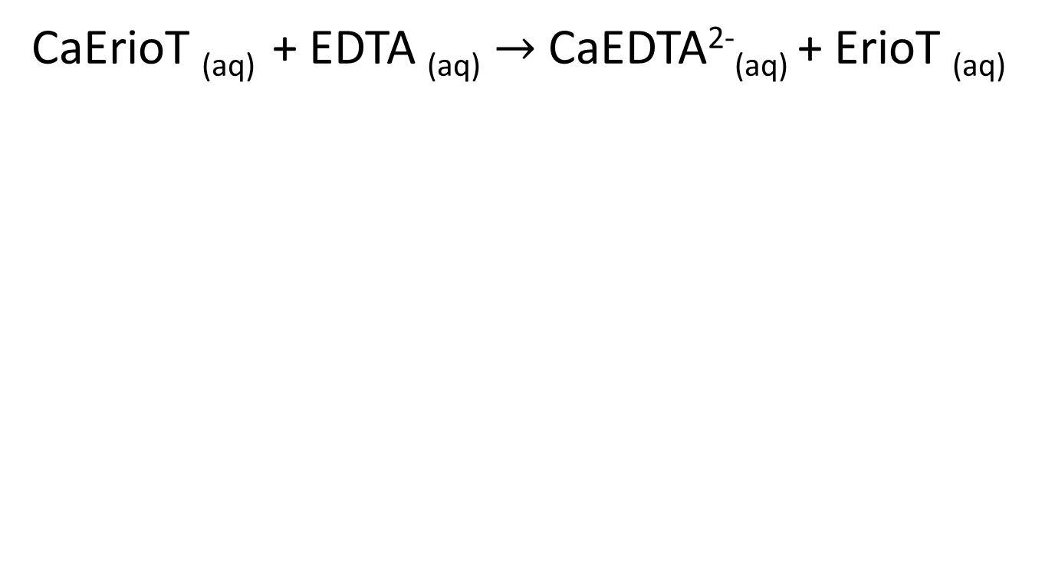
Så vad händer?
Steg 1: Dricksvatten + ErioT
Ca²⁺/Mg²⁺ _{(aq)} + ErioT _{(aq)} $→$ CaErioT _{(aq)}
färglös blå röd
Steg 2: Titrera med EDTA som binder starkare än ErioT
CaErioT _{(aq)} + EDTA _{(aq)} $→$ CaEDTA²⁻_{(aq)} + ErioT _{(aq)}
röd färglös färglös blå

Slide 10
Demonstration!
https://www.youtube.com/watch?v=dWB9hWmQhFw

Slide 11
Vattenprovtagning
Hur många vattenprover ska vi analysera?
Hur mycket vatten behöver vi från varje plats?
Vilka flaskor ska vi ta vatten i?
När ska vi fylla på vatten?
Hur många flaskor från varje ställe?
Tidpunkt på dagen?
Spola/inte spola innan?
Spola kallt eller spola varmt?

Slide 12
Skriv på Inledningen och planera vattenprovtagning
Motivera hypotes? Geografi/berggrund, finns det värden på Uppsalas vatten?
  - Vi förväntar oss att det kommer vara en skillnad för att…
  - Vi förväntar oss att hårdheten kommer vara kring °dH X baserat på källan….

Slide 13
Vad händer nästa gång?
Laboration. Alla tar med sig sitt vatten!

